Slide 1
Módulo 1 Arreglos

Slide 2
Arreglos
Un arreglo es una colección de variables del mismo tipo de datos. Para declarar un arreglo, podemos hacerlo de la siguiente forma:
int[] arr1; //declaration form #1
arr1 = new int[100]; //instantiation
int arr2[]; //declaration form #2
arr2 = new int[100]; //instantiation
int[] arr3 = new int[20]; //declaration and instatiation form #3
int arr4[] = new int[20]; //declaration and instatiation form #4

Slide 3
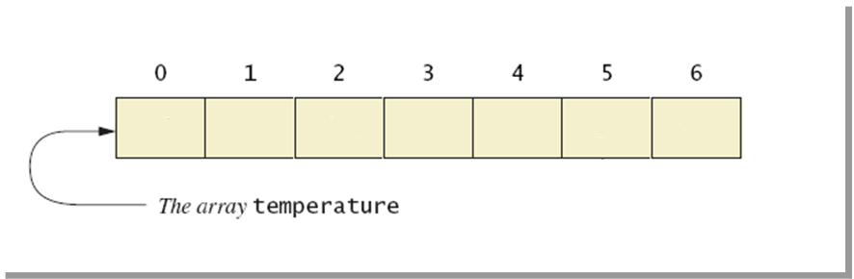
Visualizando Arreglos
Podemos visualizar un arreglo de la siguiente manera:
double[] temperature = new double[7];

Slide 4
Sintaxis
Todos los arreglos deben estar asociado a un solo tipo de dato. No se puede combinar valores dentro de un mismo arreglo. La sintaxis para declarar e instanciar un arreglo es la siguiente:
data_type[] array_name = new data_type[array_size];
data_type array_name[] = new data_type[array_size];
El tamaño del arreglo debe ser un número positivo mayor o igual a cero.

Slide 5
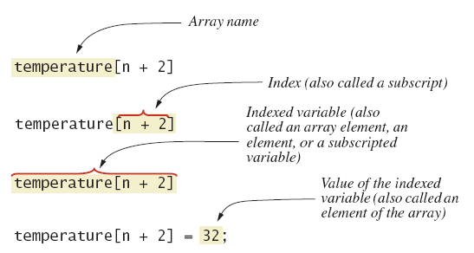
Nomenclatura

Slide 6
Acceder un elemento de un arreglo
Para acceder un elemento de un arreglo, utilizamos los corchetes. La primera posición de un arreglo siempre será el índice 0. La última posición de un arreglo será array_name.length – 1.
double[] temperature = new double[7];
temperature[0] = 6.9; //first element index 0
temperature[1] = 30;
temperature[2] = 25.7;
temperature[3] = 26;
temperature[4] = 34;
temperature[5] = 31.5;
temperature[6] = 29; //last element index (temperature.length-1)
//temperature[temperature.length-1] = 29;

Slide 7
Acceder un elemento de un arreglo
Podemos inicializar un arreglo de cualquiera de las siguientes dos formas:
Instanciando el arreglo con el operador new, y escribiendo cada elemento del arreglo.
Instanciando explícitamente cada posición del arreglo.
1
double[] temperature = new double[7];
temperature[0] = 6.9;
temperature[1] = 30;
temperature[2] = 25.7;
temperature[3] = 26;
temperature[4] = 34;
temperature[5] = 31.5;
temperature[6] = 29;
2
double[] temperature = {6.9, 30, 25.7, 26, 34, 31.5, 29};

Slide 8
Tamaño del arreglo
Para conocer el tamaño de un arreglo, podemos utilizar el atributo length.
El tamaño de un arreglo es final, lo que significa que no es modificable después de su instanciación.
double[] temperature = new double[7];
int len = temperature.length;
System.out.println(len); //prints 7
El último elemento de un arreglo está en el índice length - 1.
temperature[temperature.length - 1] = 29;

Slide 9
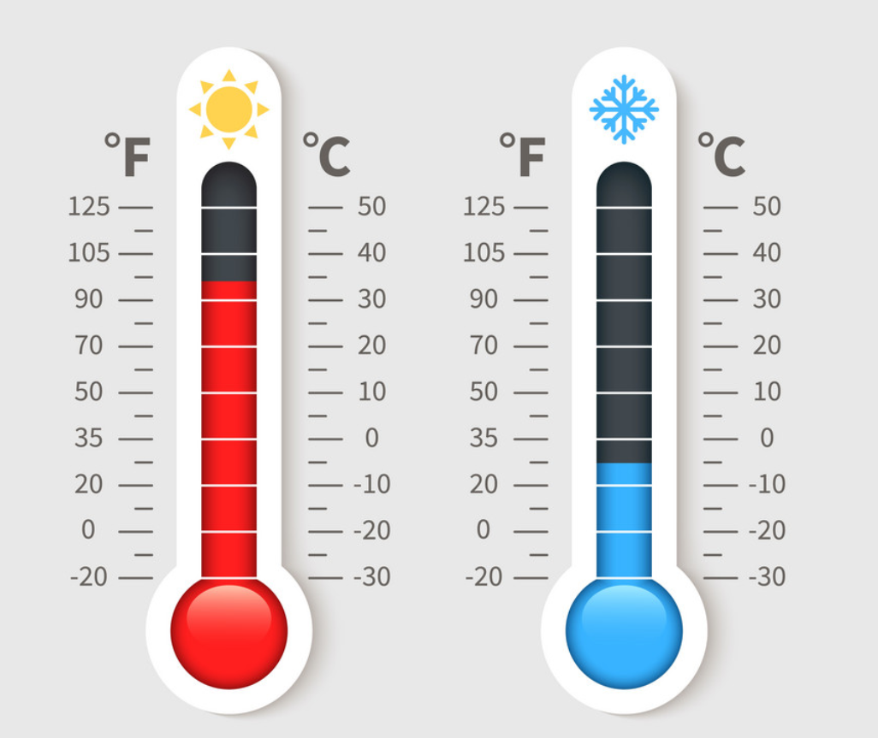



Ejercicio!
Crea un programa que lea 7 temperaturas del teclado, e indique cuáles estén por encima y por debajo del promedio.

Slide 10
import java.util.*;
public class ArrayOfTemperatures {
public static void main(String[] args) throws Exception {
double[] temperatures = new double[7]; Scanner keyboard = new Scanner(System.in);
System.out.println("Enter 7 temperatures");
double sum = 0; for(int i=0; i<temperatures.length; i++){
temperatures[i] = keyboard.nextDouble();
sum = sum + temperatures[i];
}
double average = sum / 7;
System.out.println("The average is: " + average); System.out.println("The temperatures are:");
for(int i=0; i<temperatures.length; i++){
if (temperatures[i] > average){
System.out.println(temperatures[i] + " is above average.");
}
if (temperatures[i] < average){
System.out.println(temperatures[i] + " is below average.");
}
if (temperatures[i] == average){
System.out.println(temperatures[i] + " is the average.");
}
} keyboard.close();
}
}

Slide 11
Arreglos son objetos
Un arreglo es un objeto, por lo que cuando hacemos referencia a él en realidad estamos accediendo a una dirección de memoria que apunta a la lista de elementos.
Veamos el siguiente ejemplo:

Slide 12
double[] a;
10F50
a
null
10F51
Dirección de memoria en hexadecimal
10F52
10F53
Al inicializar la variable a,
se reserva una espacio para
almacenar una referencia
a un arreglo.

Slide 13
double[] a;
a = new double[5];
2C7F0
a[0]
0.0
a[1]
0.0
a[2]
0.0
10F50
a[3]
0.0
a
2C7F0
10F51
a[4]
0.0
10F52
10F53
Con la instrucción new
instanciamos un arreglo de
5 posiciones, en la dirección
2C7F0.

Slide 14
double[] a;
a = new double[5];
a[0] = Math.random();
a[1] = Math.random();
a[2] = Math.random();
a[3] = Math.random();
a[4] = Math.random();
2C7F0
a[0]
0.76
a[1]
0.16
a[2]
.99
10F50
a[3]
.15
a
2C7F0
10F51
a[4]
.03
10F52
10F53
Generamos valores para
cada elemento del arreglo.

Slide 15
Clave morse

Slide 16
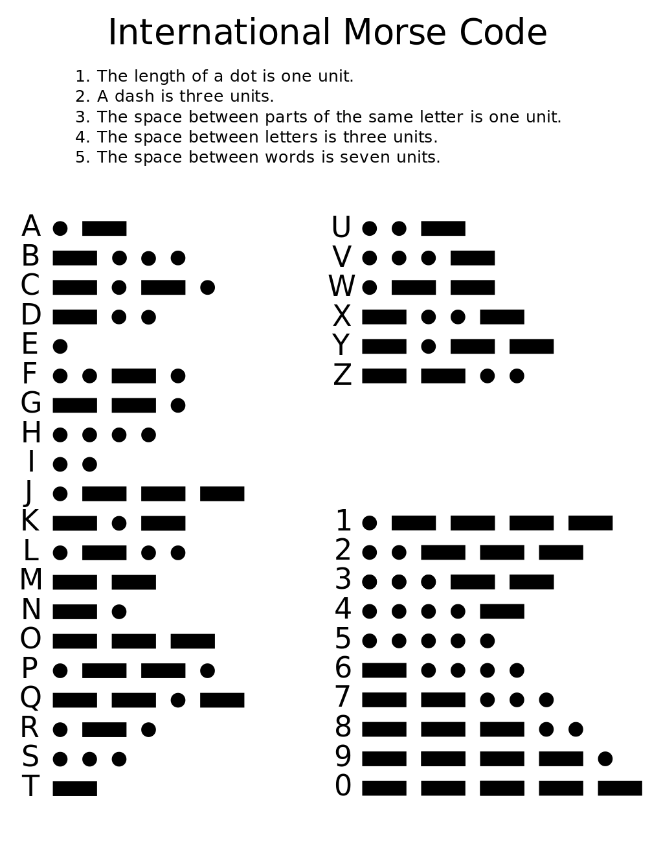

Slide 17
Diseña un programa que lea un número entero positivo del teclado, y lo convierta a clave morse.
Cada dígito distinto deberá estar separado por un espacio.
Por ejemplo:
El número 13, resultaría en:
.---- …--

